Slide 2
Inhalt
Steganalyse
Allgemeines
Angriffe zur Erkennung von manipulierten Bildern
Visueller Angriff
Histogramm-Angriff
Angriffe zur Erkennung von manipulierten Audio-Dateien
Spektralanalyse
Zusammenfassung

Slide 3
Steganalyse
Ist es möglich, dass diese Datei versteckte Informationen enthält?
→ Erkennen (und Extrahieren) der Informationen aus der Datei
Steganalyse dient nur das Erkennen von versteckten Informationen
Lesbarkeit ist nicht garantiert

Slide 4
Statistische Analyse
Visueller Angriff
Vergleich von Dateien die aus der selben Quelle stammen
Analyse der Kompression (z.B. JPEG, MP3)
Konsistenz des Grundrauschen
Histogrammvergleich
Spektralanalyse
Notes:
JPEG Edge Ringing: Artifacts können vorausgesagt werden, Überprüfung dieser

Slide 5
Probleme
Versteckte Informationen sind verschlüsselt
Inhalt kann nicht gelesen werden
Auch zur besseren Verschleierung verwendet
Überladen mit Information
Zufallsinhalt, Random Noise, falsche Informationen
Höherer Ressourcen- und Zeitaufwand
Notes:
Verschleierung: Weniger unterscheidbar von normalem Rauschen

Slide 6
Visueller Angriff
Entscheidung ob ein Bild manipuliert ist oder nicht wird visuell getroffen
Sichtbarmachung von Mustern in der Bitstruktur des Bildes
Prüfung aller LSB-Kombinationen über Zuweisung einer Farbe für jede Kombination
Jeder Pixel wird hinsichtlich der LSBs geprüft und bekommt eine neue Farbe zugewiesen
Beispiel:
1 LSB:
2 LSBs:
0
1
00
01
10
11

Slide 7
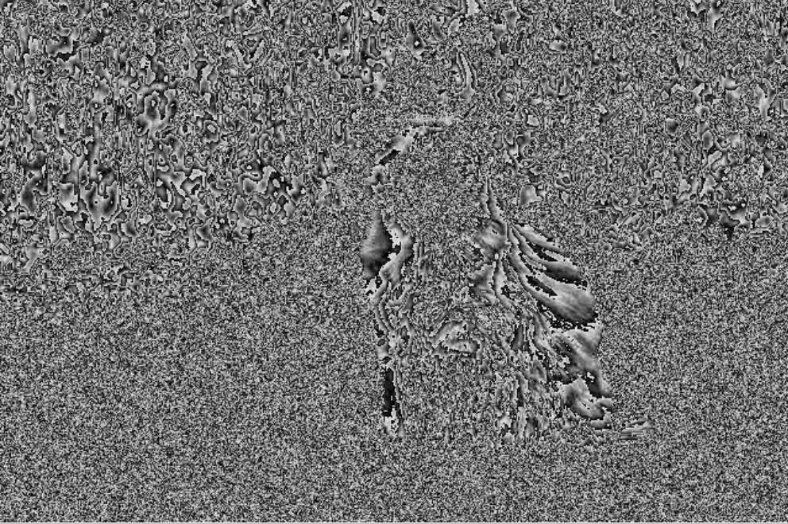
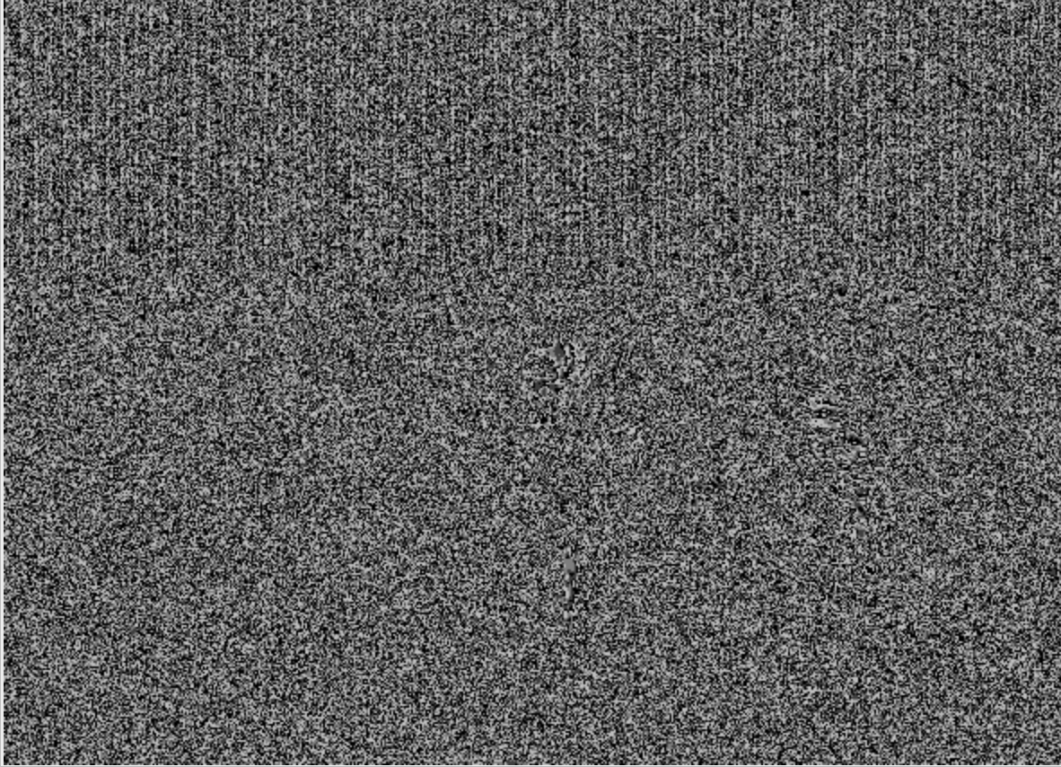
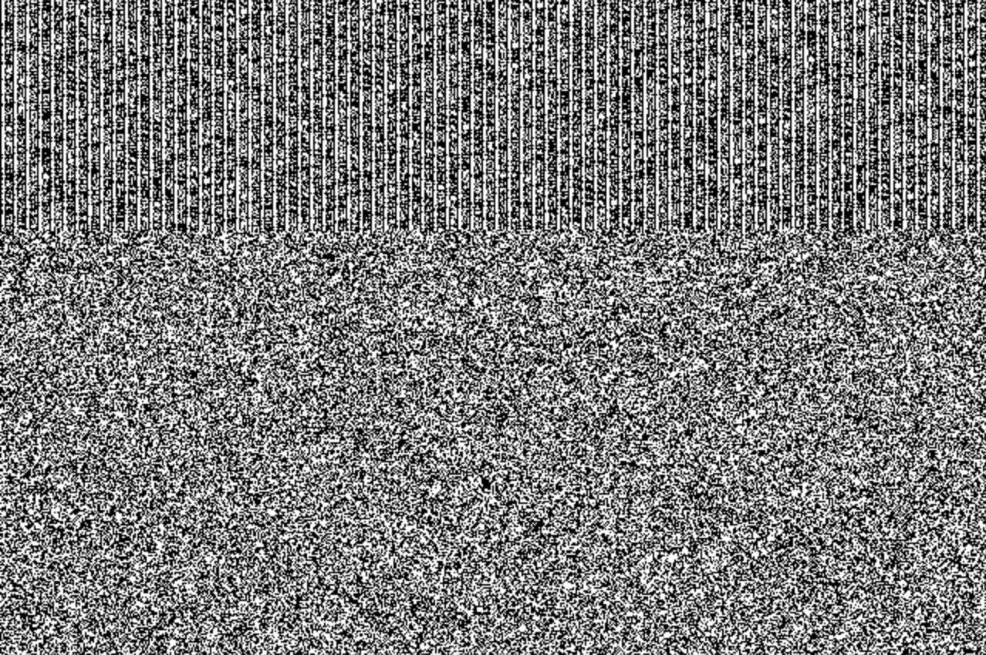
Visueller Angriff
Sequenziell jede Anzahl von LSBs ausprobieren und Ergebnis visuell bewerten
4 LSBs
2 LSBs
1 LSB

Slide 8
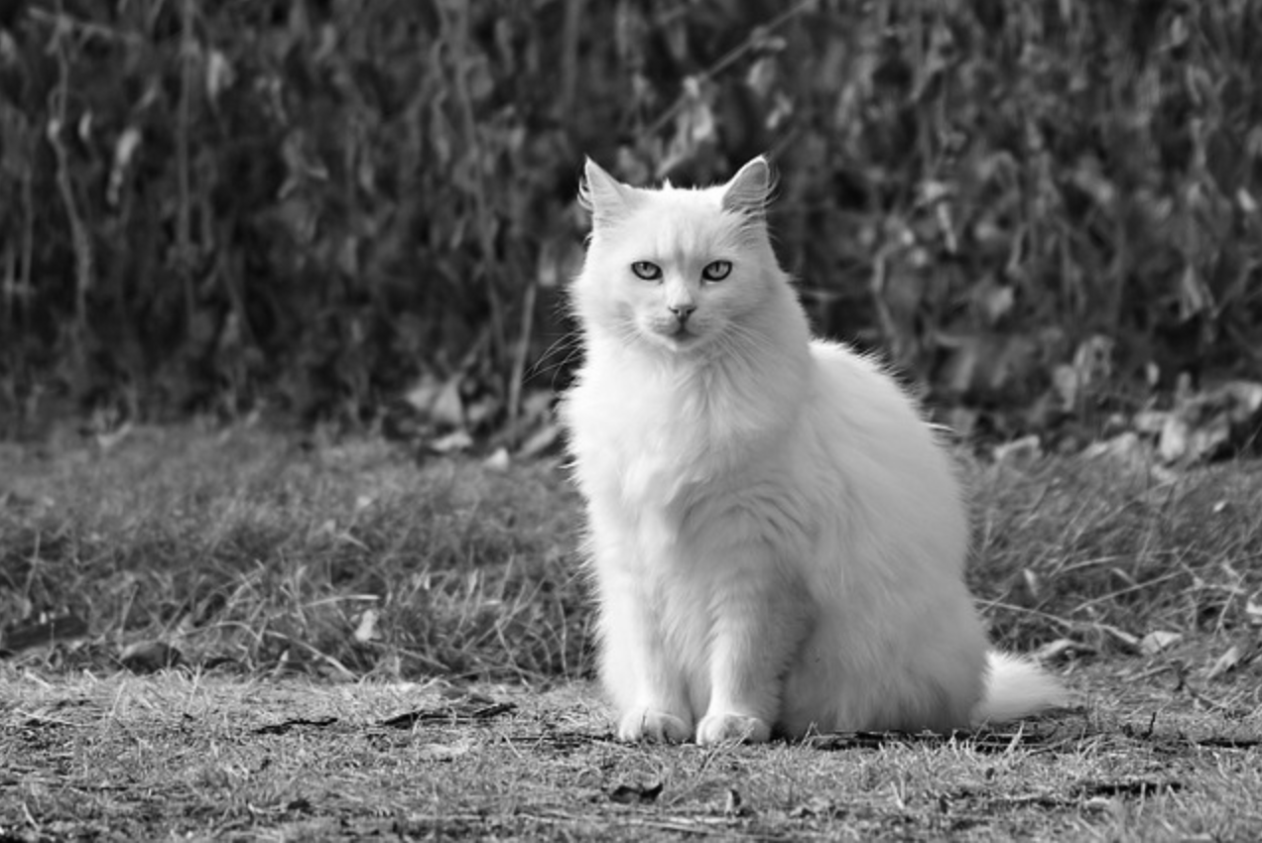
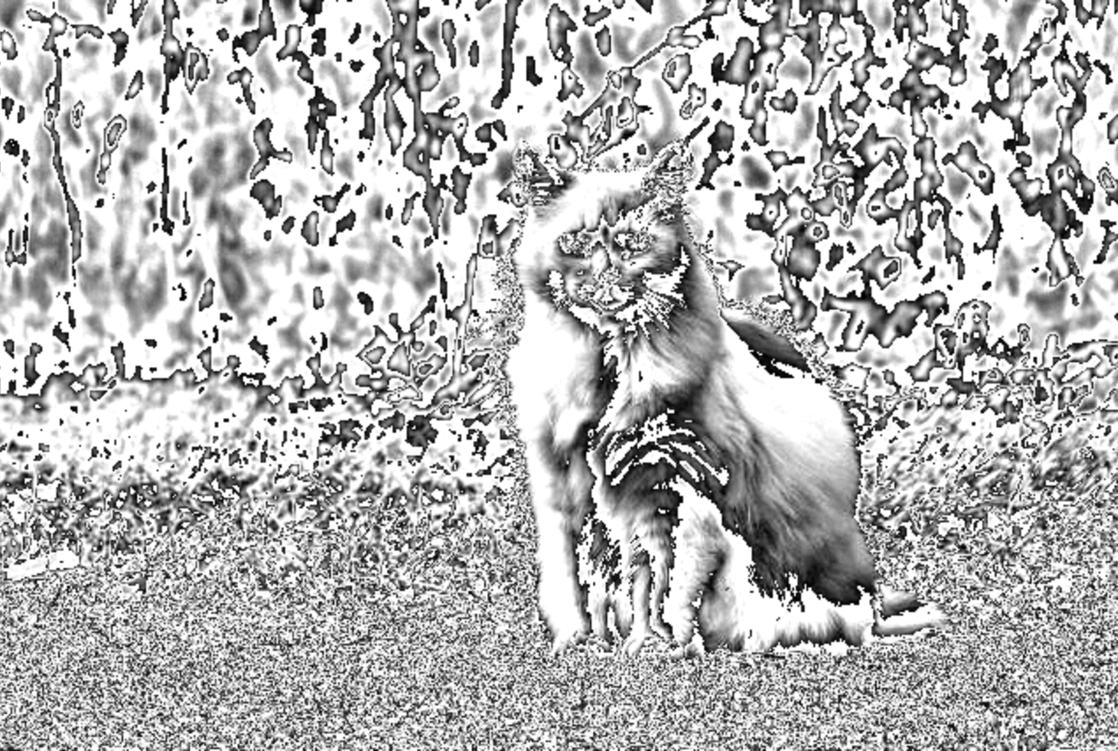
Visueller Angriff
Verwendung einer falschen Anzahl von vermuteten LSBs äußert sich durch Annäherung an das Originalbild
Original
6 LSBs

Slide 9
Histogramm-Angriff
Häufigkeitsverteilung der einzelnen Pixel-Werte
Original-Bild besitzt fließenden Übergang zwischen einzelnen Farbwerten und deren Anzahl
Ziel: Eine Veränderung im Original-Bild über die LSB-Methode verursacht eine hohe Varianz
Diese Varianz ist gerade in den Pixel-Werten zu erkennen, die am meisten im Bild verwendet werden

Slide 10
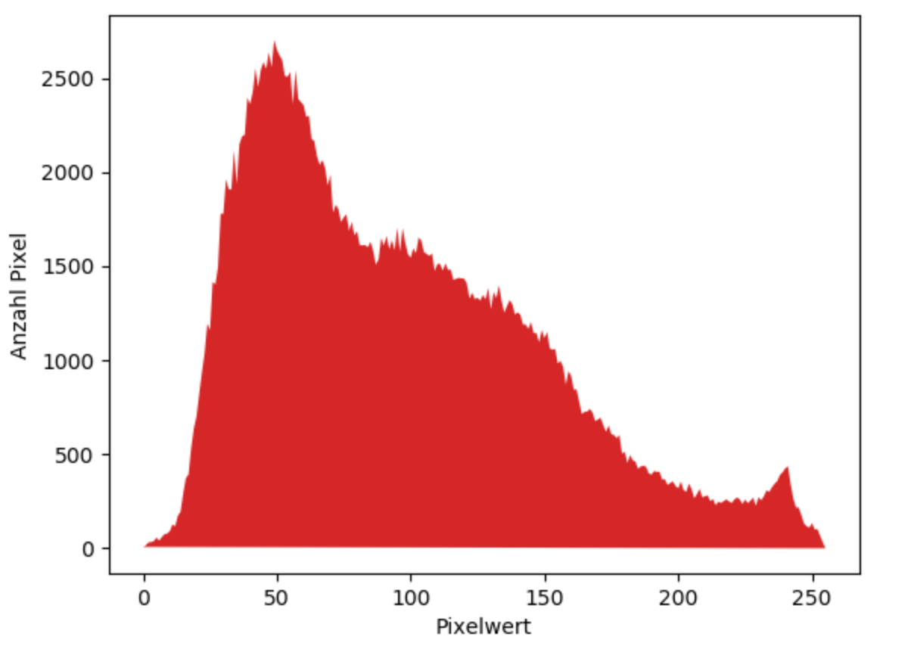
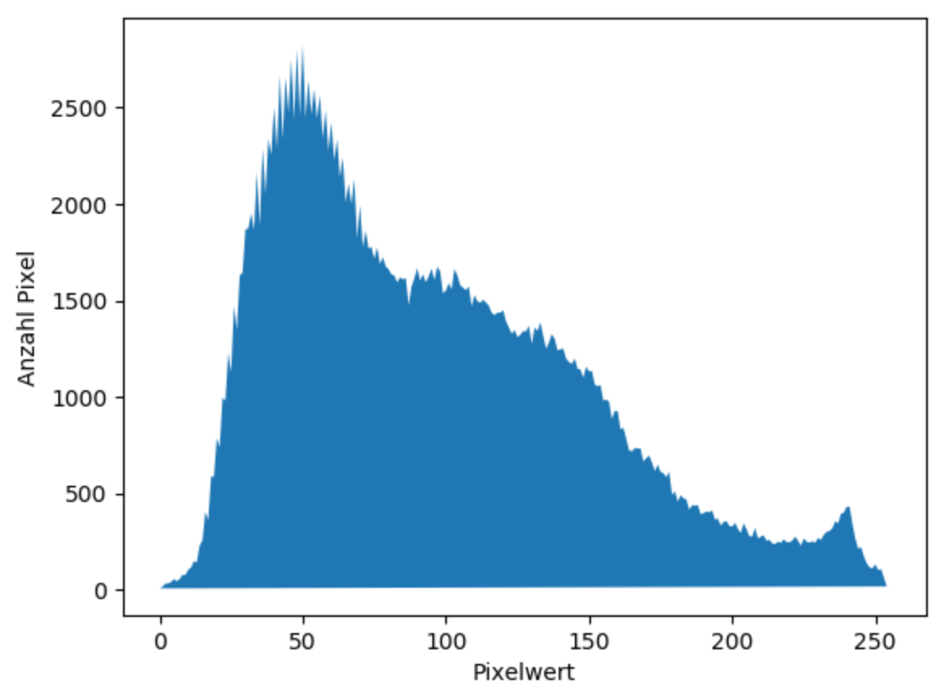
Histogramm-Angriff
Original
verändertes Bild

Slide 11
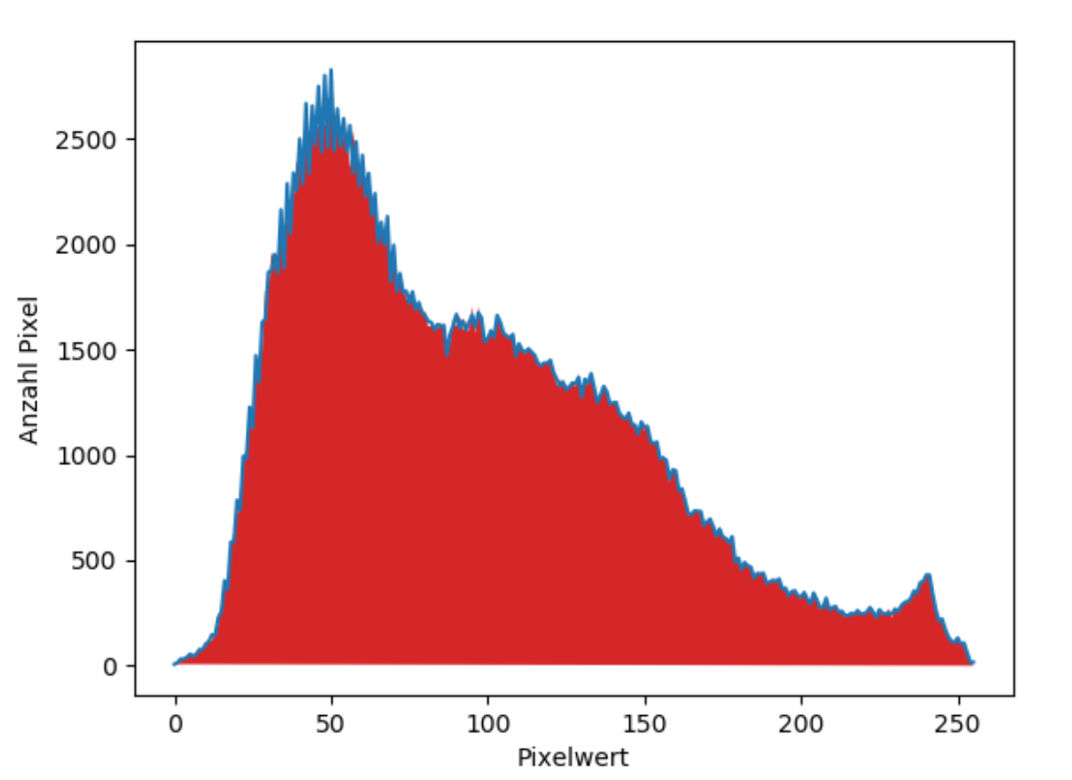
Histogramm-Angriff

Slide 12
Nachteile
Verschleierungsmöglichkeiten
veränderte Pixel müssen zufälliger verteilt werden
keine Muster dürfen entstehen
Änderungen an häufig auftretenden Pixelwerten müssen vermieden werden
Rekonstruktion einer versteckten Nachricht wird dadurch auch schwerer

Slide 13
Fragen oder Anmerkungen?

